Slide 1
Мобильные решения для Библиотек
Арноси Г. А.
ГУНБ Красноярского края

Slide 2
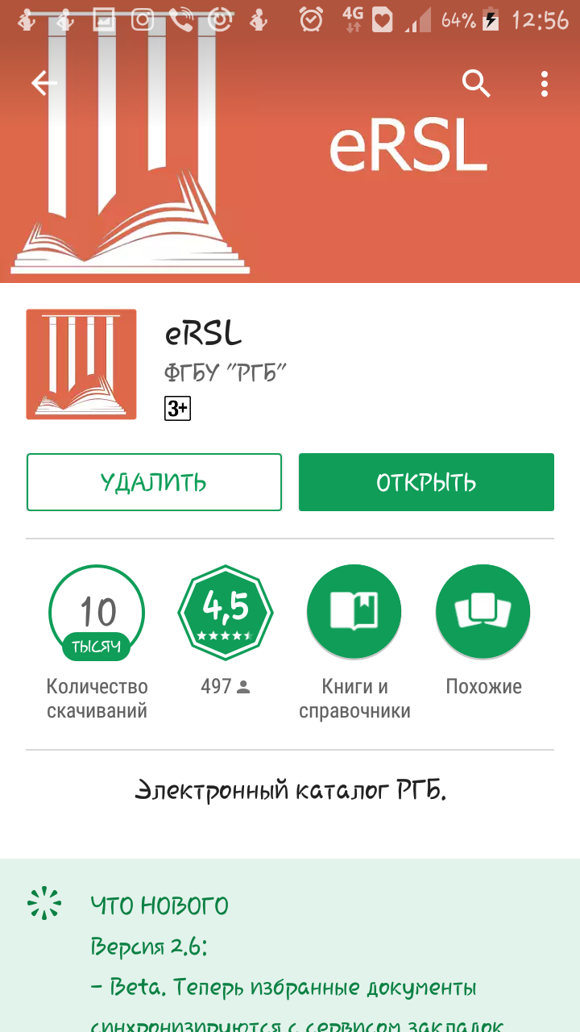
Мобильное приложение «eRSL»
Поиск по Электронному каталогу РГБ и ее электронным коллекциям
Просмотр полнотекстовых документов
Работа с закладками

Slide 3
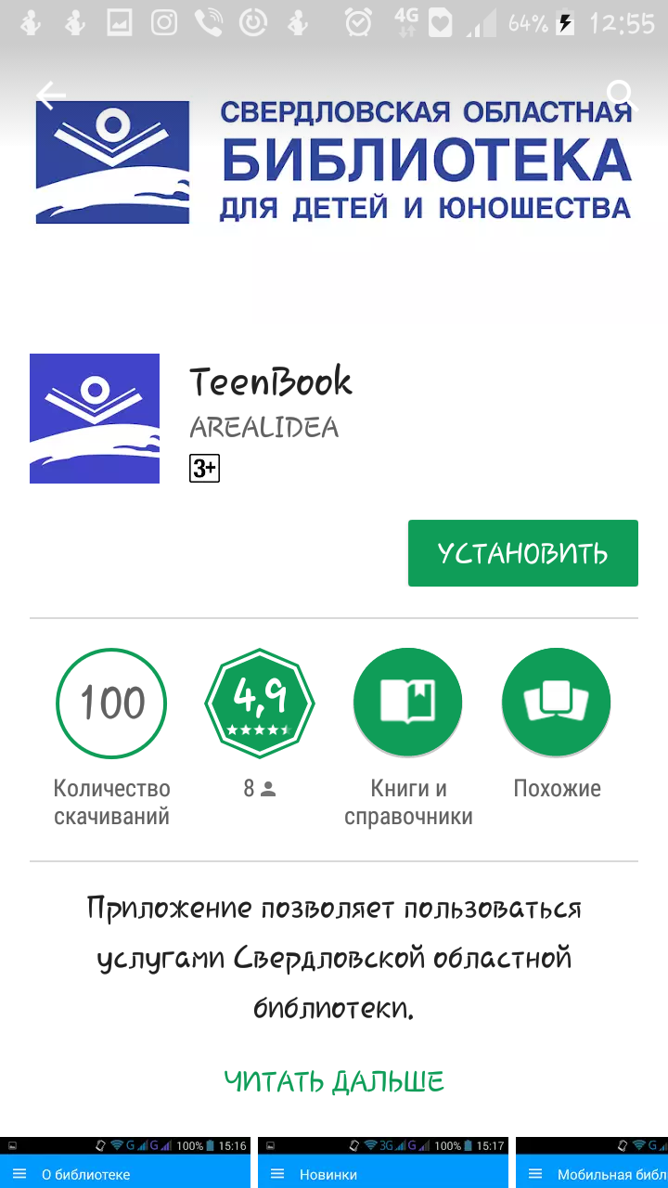
Мобильное приложение «Свердловская областная библиотека для детей и юношества»
Поиск по Электронному каталогу Свердловской областной библиотеки для детей и молодежи
Бронирование изданий
Продление срока использования
Познакомится с новинками
Посмотреть афишу мероприятий
Скачать любую книгу из фонда «мобильной библиотеки»

Slide 4
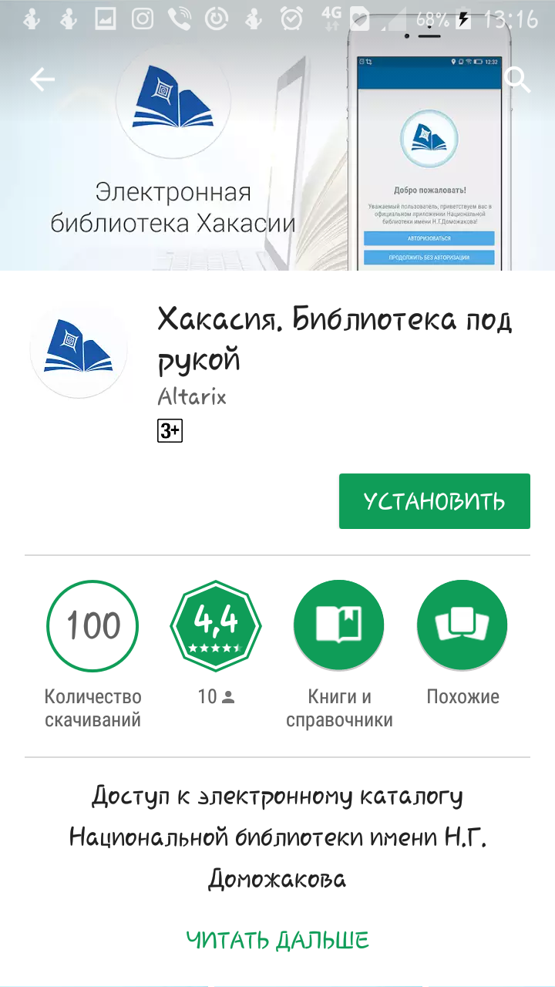
Мобильное приложение «Электронная библиотека хакасии»
Поиск по Электронному каталогу Национальной библиотеки имени Н.Г. Доможакова
Виртуальная справочная служба
Удаленная регистрация
Посмотреть афишу мероприятий
карта библиотек Хакасии
Скачивание электронных копий оцифрованных изданий
Бронирование изданий
Продление срока пользования литературой

Slide 5
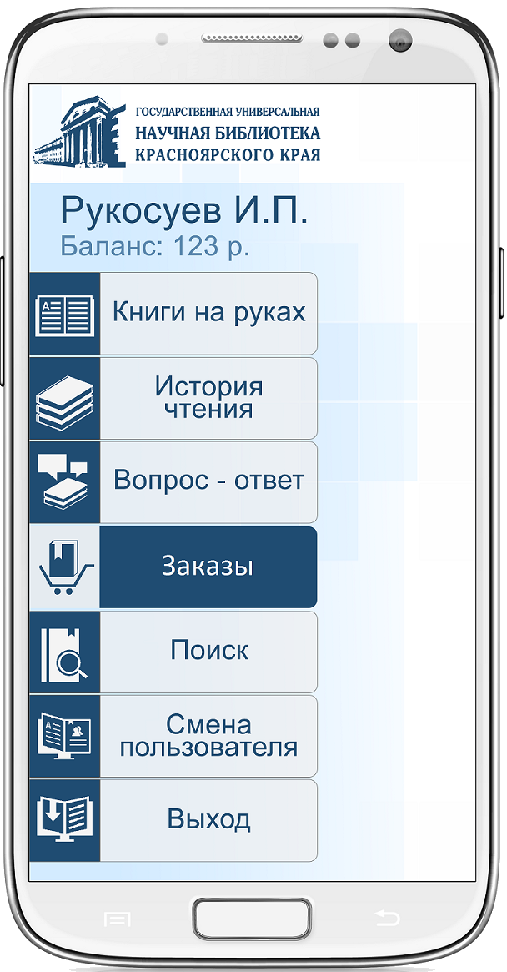
Мобильное приложение «Личный кабинет читателя ГУнБ КК»
Поиск по Электронному каталогу ГУНБ Красноярского края
Виртуальная справочная служба
Скачивание электронных копий оцифрованных изданий
Бронирование изданий
Продление срока пользования литературой
Баланс и расчет штрафа за несвоевременный возврат литературы
Дневник чтения
Приложение взаимодействует по протоколу HTTP c Веб-Ирбис 64

Slide 6
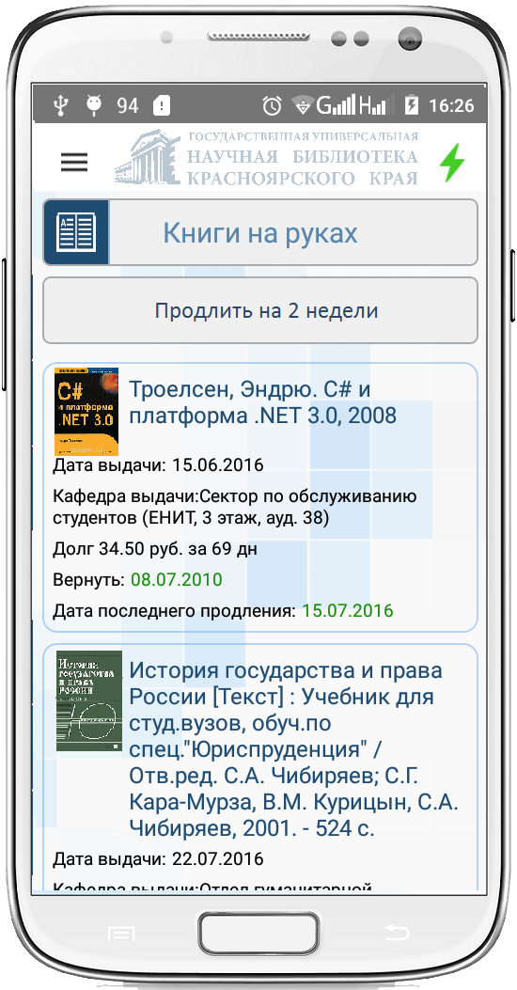
Издания на руках
Продления срока пользования литературой
Расчет штрафа за несвоевременный возврат изданий

Slide 7
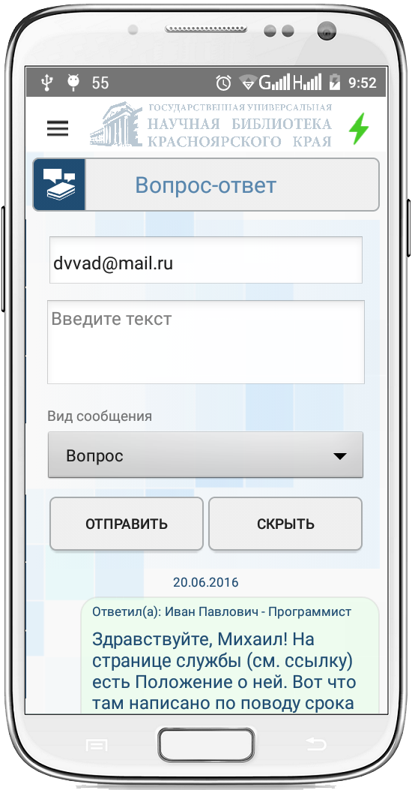
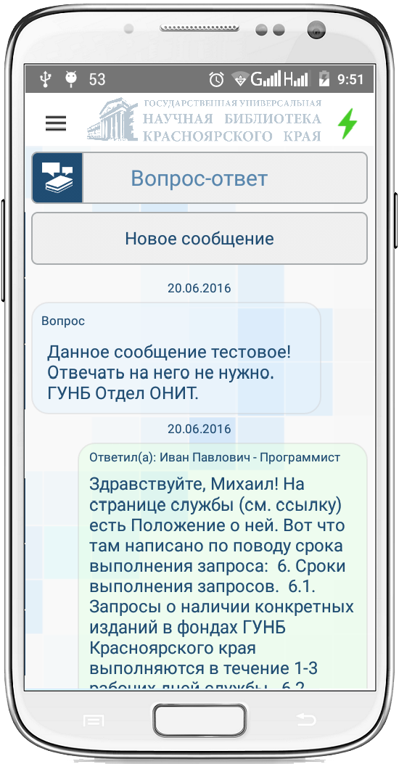
Обратная связь
Служба обратной связи «Вопрос-ответ»

Slide 8
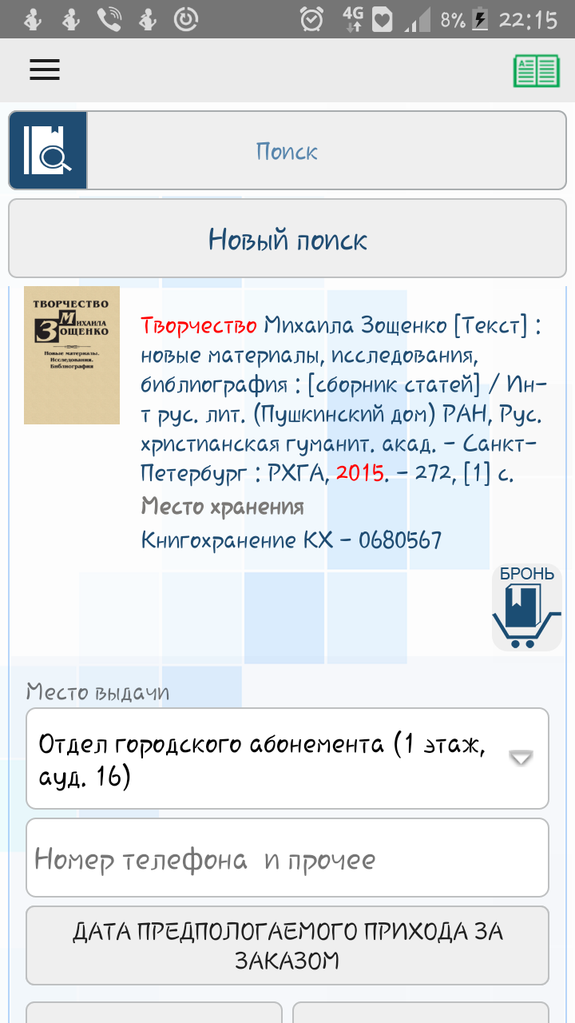
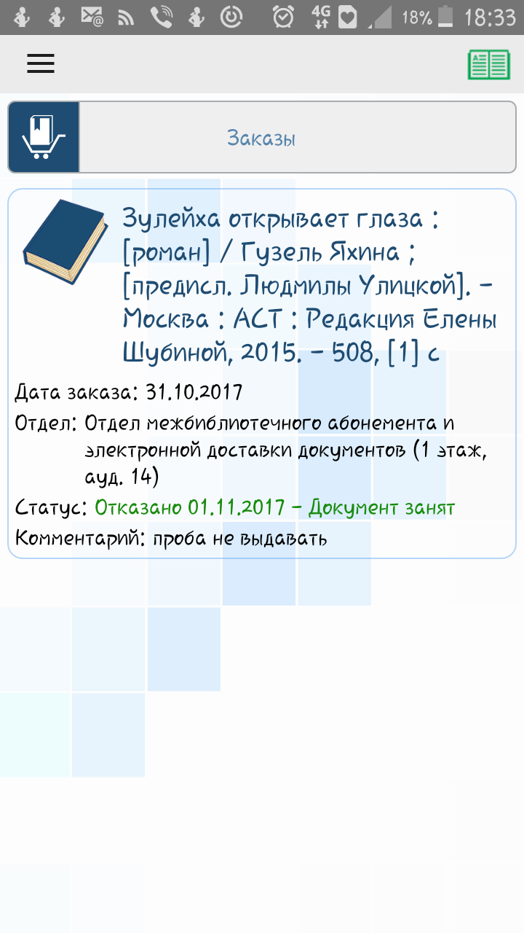
Обратная связь
Служба обратной связи «Вопрос-ответ»

Slide 9
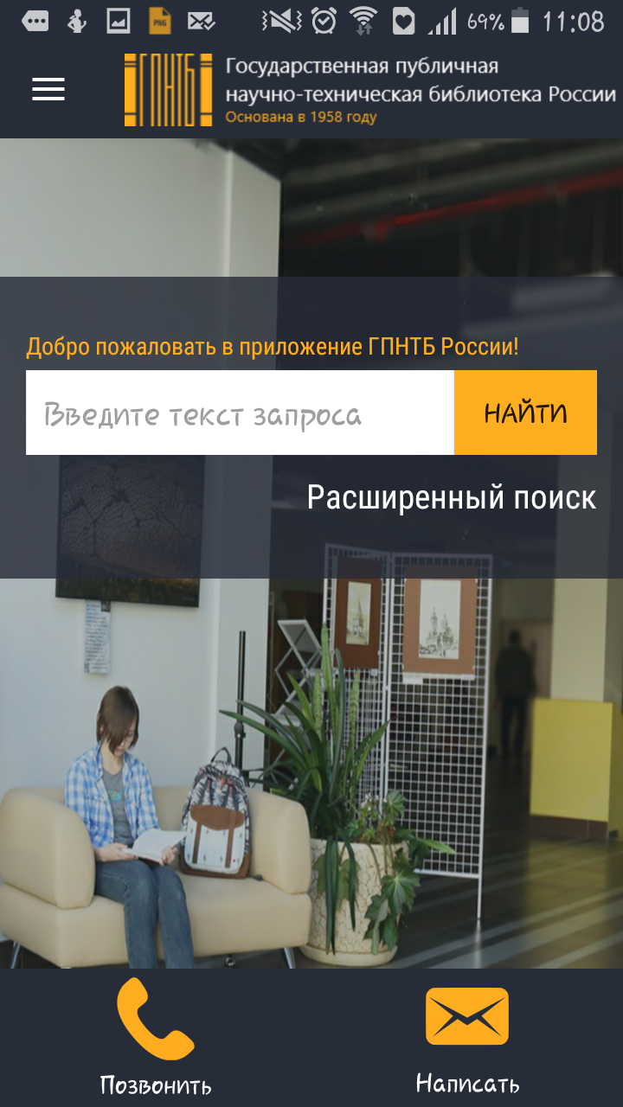
Мобильное приложение «ГПНТБ России»
Поиск по сводному каталогу ресурсов ГПНТБ Росси в том числе по IMAGE каталогам
Заказа и бронирование изданий
Просмотр полнотекстовых изданий в том числе видео и аудио документов
История чтения
Приложение взаимодействует по протоколу HTTP c ИРБИС64/128

Slide 10
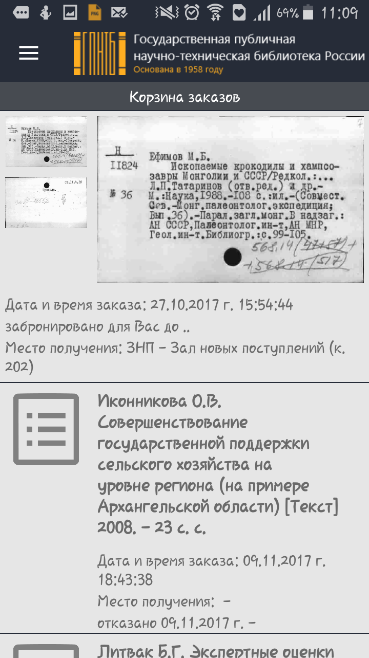
Заказ ИЗДАНИЙ
Автоматическая переадресация заказа издания из сводного каталога на заказ издания-источника

Slide 11
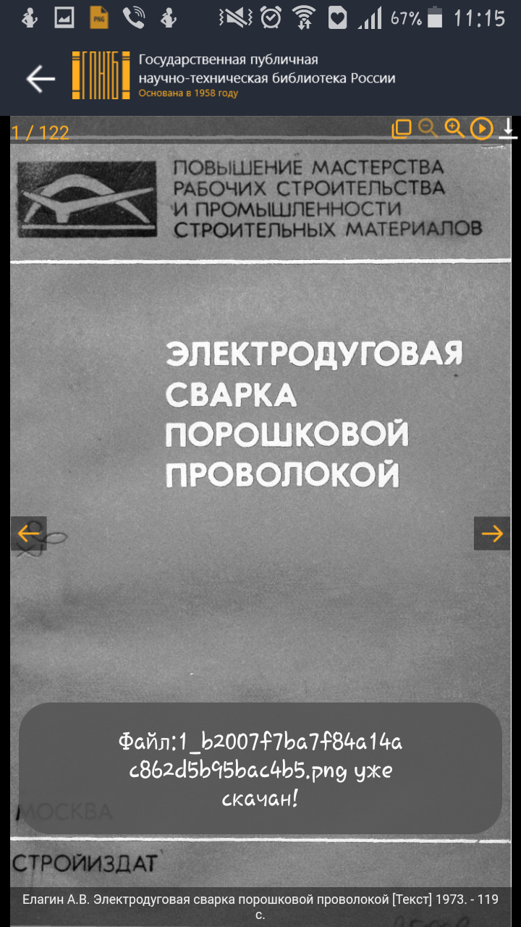
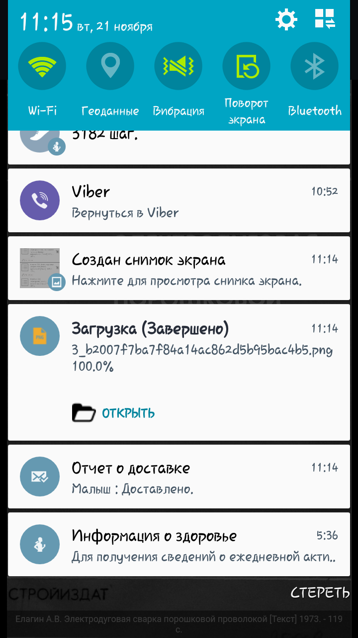
Просмотр полнотекстовых документов

Slide 12
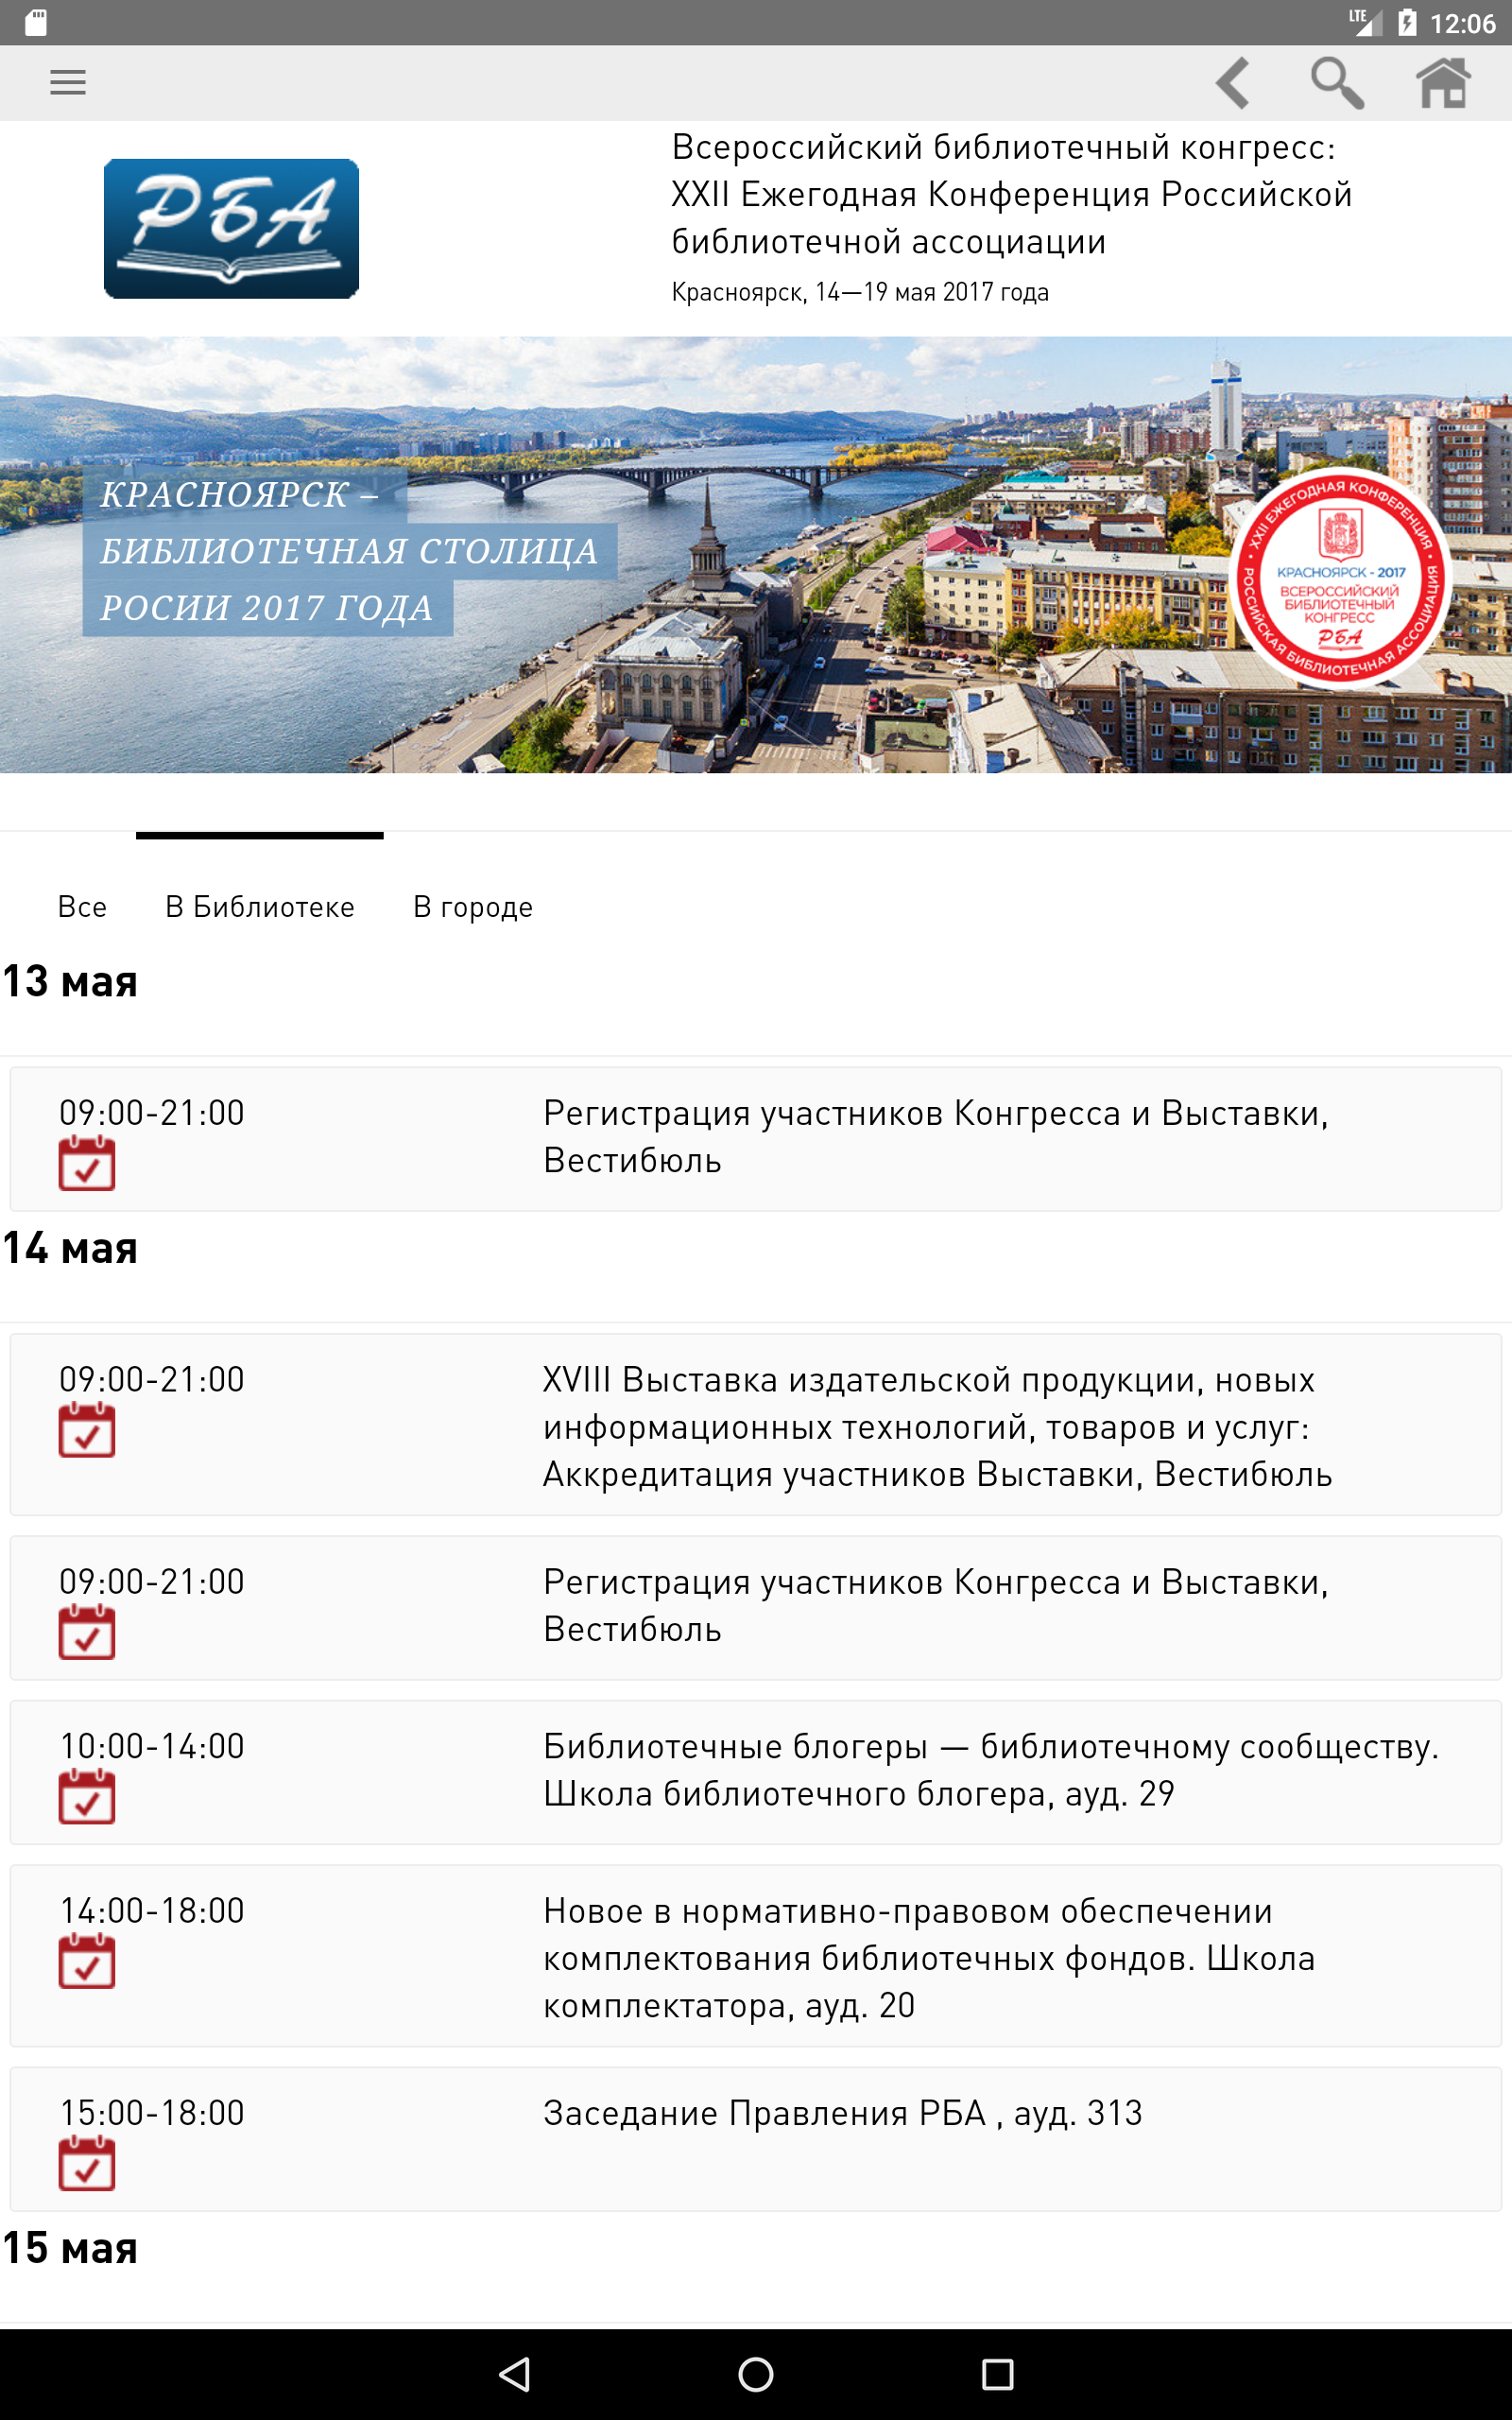
Мобильное приложение «Путеводитель по РБА 2017»
Поиск по любым элементам описания мероприятий проходивших в рамка РБА 2017
Список авторов докладчиков
Список культурных мероприятий
Поиск маршрута для мероприятий проходящих в разных точках города
Планирование мероприятий в календарь смартфона
Приложение взаимодействует по протоколу HTTP c ИРБИС64/128
Для навигации и построение маршрутов используется API Яндекс.Карт — Технологии Яндекса

Slide 13
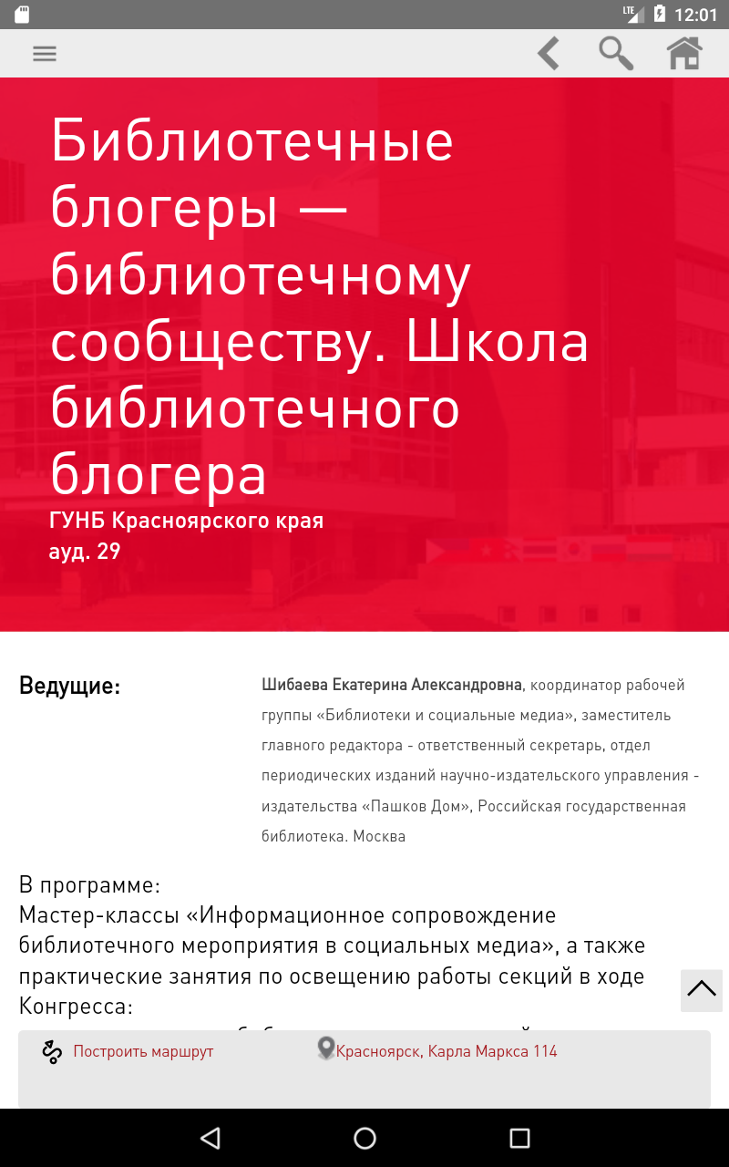
Построение маршрута
Полное описание мероприятия и маршрут до мероприятия от заданной точки

Slide 14
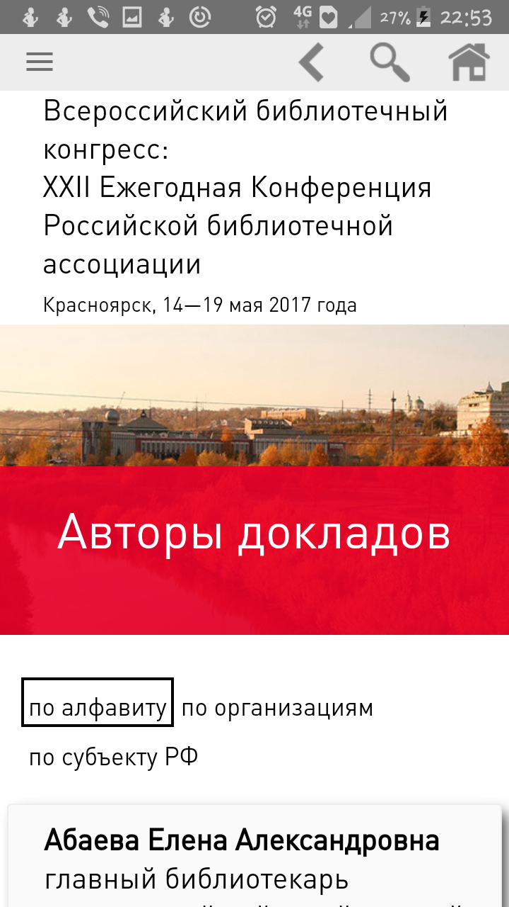
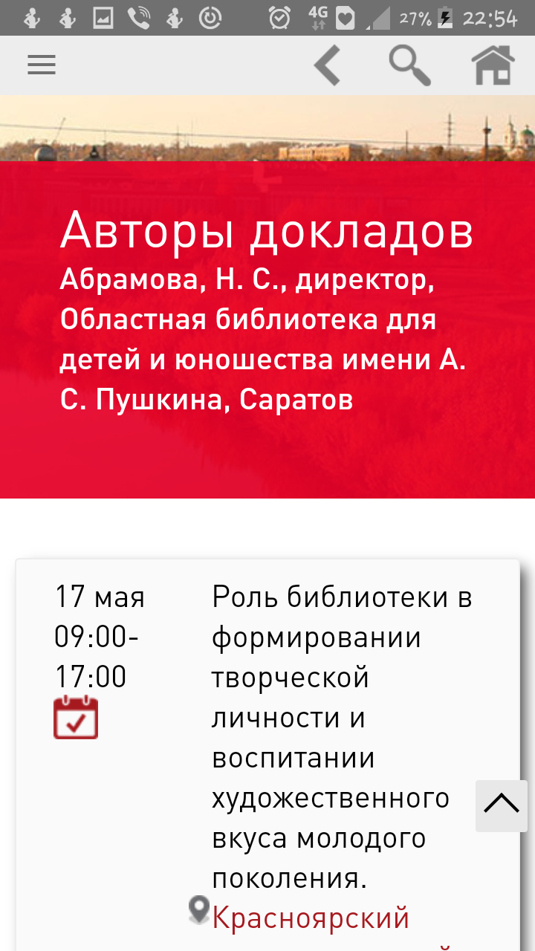
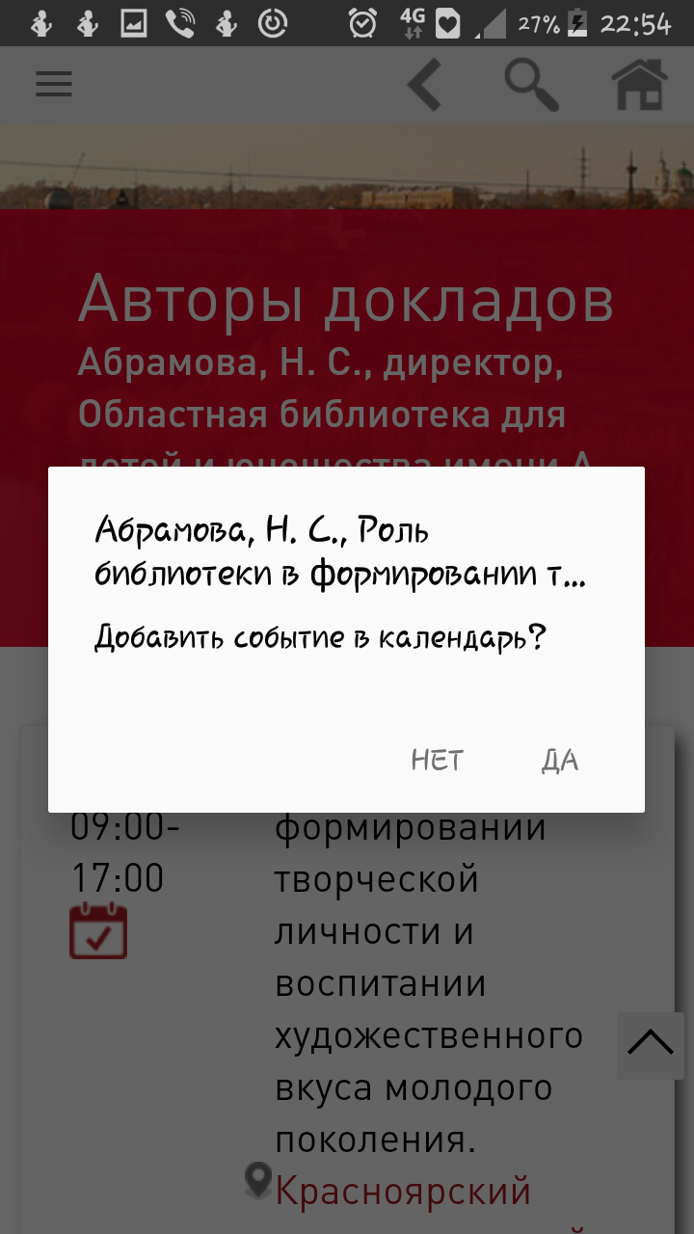
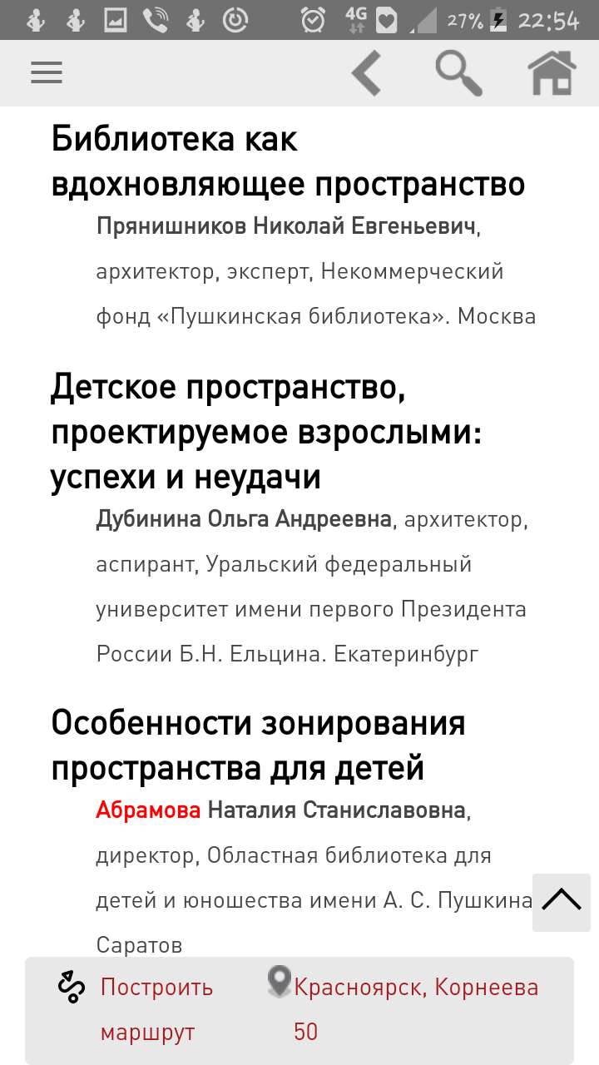
Авторы докладов и Планирование мероприятия

Slide 15
СПАСИБО ЗА ВНИМАНИЕ
arnosi@mail.ru

